Slide 2
روشی جدید برای الگوریتم زمانبندی CPU با گردش به نوبت ژنتیکی

Slide 3
چکیده
زمانبندی CPU باید بیطرف حفظ شود و از فرایند هایی که هرگز CPU حاصل نمیشود جلوگیری شود. سیستم عاملهای جدید دوره با عملکرد چند وظیفه ای در محیط عملیاتی کامپیوتر روبرو میشود. اگر زمانبندی CPU کارامد باشد, محاسبات زیادی میتوانست بدرستی انجام شود و سیستم میتواند پایداری را حفظ کند. یک معیار که باید بوسیله ی الگوریتم زمانبندی بدست آورده شود، بحداقل رساندن میانگین زمان انتظار برای مجموعه ای از فرایندها در بدست آوردن تخصیص CPU ست.

Slide 4
روشهای مختلفی برای زمانبندی CPU وجود دارد؛ یکی از آنها گردش بنوبت است. گردش بنوبت، کوانتوم را فراهم میکند که برای هر یک از فرایندها مشابه است. با این حال هیچ استاندارد مشخصی برای کوانتوم وجود ندارد. ناچارا اگر کوانتومی بسیار زیاد باشد، پاسخ / زمان انتظاربرای هر فرایند میتواند زیاد باشد و در غیر اینصورت افزایش رو به به بالا CPU برای تعویض بستر وجود دارد.

Slide 5
این پژوهش به بهبود عملکرد الگوریتم گردش بنوبت مربوط است. روشمان اینست که گردش بنوبت را با الگوریتم ژنتیک ترکیب میکنیم. در این روش فردی, کوانتوم است که برای بدست آوردن بهترین کوانتوم تکرار میشود که حداقل میانگین زمان انتظار را تولید میکند.عدد صحیح را برای نشان دادن کروموزومی با طول سه بکار میبریم.علاوه بر این روش چرخ رولت را برای انتخاب والدین و روش جایگزینی حالت پایدار را برای انتخاب بقا استفاده میکنیم.با استفاده از یک نقطه ی متقاطع و جهش تلنگری ,این روش میتواند بهتر از میانگین زمان انتظار نسبت به آن که در منابع بکار رفته یافت میشود,نتیجه میدهد.

Slide 6
اصطلاحات کلی
زمانبندی CPU,الگوریتم گردش بنوبت,الگوریتم ژنتیک.
کلمات کلیدی
گردش بنوبت ژنتیک

Slide 7
Round-robin تعریف الگوریتم
زمان‌بندی نوبت چرخشی (Round-robin Scheduling) یا (RR) یکی از الگوریتم‌هایی است که با فرایندها و زمان بندی شبکه کار می‌کند. پارامترهایی که عموماً استفاده می‌شوند، قطعات زمانی هستند که به هر فرایند بخش یکسان و به صورت ترتیب چرخشی انتساب داده می‌شود، تمام فرایندها بدون اولویت در نظر گرفته می‌شوند.(که به اجرای چرخشی معروف است) زمان بندی RR ساده، پیاده سازی آسان و بدون قحطی است. این زمان بندی هم چنین می‌تواند برای مسائل زمان بندی دیگر مثل زمان بندی بسته داده در شبکه‌های کامپیوتری بکار برده شود. این خط مشی سیستم عامل است.
نام الگوریتم از اصل نوبت چرخشی که در دیگر زمینه‌ها معروف است می‌آید، که هر فردی یک سهم یکسان از چیزی را در نوبت می‌گیرد.

Slide 8
زمان بندی فرایندها در RR
زمان بندی فرایندها به صورت منصفانه‌است، یک زمان بند RR عموماً اشتراک زمانی را در نظر می‌گیرد. به هر کار یک قطعه زمانی یا کوانتوم (توسط cpu اجازه داده می‌شود) داده می‌شود، اگر یک کار تمام نشده باشد به وسیله آن وقفه داده می‌شود و آن کار دوباره در زمان بعدی¬ یک قطعه زمانی به فرایند اختصاص می‌دهد. اگر اشتراک زمانی نباشد یا کوانتوم‌ها بزرگتر از سایز کارها باشند، یک فرایندی که کارهای بزرگ را تولید کرده‌است نسبت به فرایندهای دیگر مورد توجه قرار خواهد گرفت.
مثلاً اگر قطعه زمانی ۱۰۰ میلی ثانیه باشد و کارشماره یک، مجموعاً ۲۵۰ میلی ثانیه طول کشد تا کامل شود، زمان بند RR، کار را ۱۰۰ میلی ثانیه به تعویق می‌اندازد و به دیگر فرایندها زمانشان را روی cpu می‌دهد. اولین بار کارهای دیگر سهم یکسانشان را دارند؛ (۱۰۰ میلی ثانیه) کار شماره یک تخصیص دیگری از زمان cpu را خواهد گرفت و چرخه ادامه پیدا خواهد کرد. این فرایندها ادامه پیدا خواهند کرد تا زمانیکه کار تمام شود و احتیاجی به زمان بیشتری روی cpu نباشد.

Slide 9
کار۱: مجموعاً ۲۵۰ میلی ثانیه طول می‌کشد (کوانتوم ۱۰۰ میلی ثانیه)
تخصیص اول: ۱۰۰ میلی ثانیه
تخصیص دوم: ۱۰۰ میلی ثانیه
تخصیص سوم: ۱۰۰ میلی ثانیه، اما کار۱ بعد از ۵۰ میلی ثانیه خاتمه می‌یابد.
زمان کل cpu کار۱: ۲۵۰ میلی ثانیه
روش دیگر، تقسیم تمام فرایندها به یک عدد یکسان از کوانتوم زمانی مثل سایز کوانتوم که با سایز فرایند متناسب است، می‌باشد. بنابراین تمام فرایندها در یک زمان یکسان خاتمه می‌یابند.

Slide 10
یک موضوع جالب در سیستم عامل, زمانبندی CPU است.این زمانبندی به تخصیص CPU مربوط است که فراینده ها را در سیستمی کامپیوتری اجرا میکند.زمانبندی CPU وظیفه ی اصلی سیستم عامل است[1].زمانبندی باید بدرستی برای نگه داشتن بیطرفی و جلوگیری از فرایندهایی که هرگز CPU را تخصیص نمیدهد انجام شود(فرایند گرسنگی)

Slide 11
زمانبندی CPU ضروری است , بخصوص در سیستم شبکه ی کامپیوتری که از گروهی از ایستگاههای کاری و سرویس دهندهها تشکیل میشود.سپس,در این سیستم عامل جدید ,کامپیوتر چند وظیفه ای ,یک هدف است و این به الگوریتم برای زمانبندی CPU متکی است.بهمین دلیل CPU بخش موثر یا مهم یک کامپیوتر است.[1].علاوه بر این ,در این عصر به کمک VLSL (در مقیاس بسیار بزرگ مدار مجتمع)ممکن است پردازنده هایی با قدرت بالا تولید کنند.این قدرت شگفت انگیز بایداستفاده شود تا بی فایده نباشد.همزمان با قدرت محاسبه ی پردازنده, در برنامه های کاربردی افزایش وجود دارد که آن قدرت را استفاده میکند. یک معیار که باید بوسیله ی برنامه انجام شود ,به حداقل رساندن میانگین زمان انتظار برای همه ی فرایندها در بدست آوردن تخصیص CPU است

Slide 12
الگوریتمهای مختلفی برای زمانبندی CPU وجود دارد:یکی از آنها گردش بنوبت(RR) است.مفهوم اساسی در RR استفاده از اشتراک گذاری زمان است[3].هر فرایند همان زمان CPU را بدست می آورد یعنی زمان کوانتومی, که بعنوان محدودیت در زمان پردازش ,بطور کلی در محدوده ی 1-100 میلی ثانیه عمل میکند.بعد از اینکه زمان کوانتومی برای فرایندی بپایان رسید,فرایند از اجرای آن متوقف میشود و در صف آماده گذارده میشوند.سپس ,فرایند بعدی انتخاب میشودتا اجرا شود.این مراحل چندین بار اجرا خواهند شد تا زمانیکه همه ی فرایندها بطور کامل بوسیله ی CPU بکار روند

Slide 13
اگر چه محدوده ی مقدار برای زمان کوانتومی وجود دارد,هنوز هیچ استانداردی وجود ندارد. ضمنا اگر زمان کوانتومی بسیار زیاد باشد,زمان مورد نیاز برای پاسخ / انتظار (چقدر زمان مورد نیاز است که آن بکار گرفته شود) کاملا زیاد است.علاوه براین, اگر خیلی کم باشد برای CPU مخارج کلی بوجود می آورد.جستجو برای بهترین زمان کوانتومی هدف دارد که به حداقل رساندن میانگین زمان انتظار برای گروهی از فرایندهاست.امیدواریم که هر فرایند بتواند کارش را در زمان معقول انجام دهد

Slide 14
تسریع کننده یک فرایند اثرات کارش را در بسیاری از فرایندها بپایان میرساند که میتواند بوسیله ی CPU بکار گرفته شود.این کار به توان عملیاتی بهتری از CPU میرسد برای اینکه همیشه مشغول است و هرگز غیرفعال نیست.براساس مقدمه ی بالا فکر میکنیم برای پیدا کردن بهترین کوانتوم برای بدست آوردن میانگین بهتری از زمان انتظار,مدت زمان صرف شده و حداقل تعویض بستر لازم است.الگوریتم ژنتیکی را پیشنهاد میکنیم که با گردش بنوبت سنتی ترکیب میشود.

Slide 15
2.اهداف
تحقیقاتمان اهدافی بشرح زیر دارد:
1.طراحی و پیاده سازی سیستم که میتواند بهترین کوانتوم را برای رسیدن به میانگین بهینه ی زمان انتظار تولید کند.
2.بمنظور بررسی پارامترهای GA که میتواند بهترین راه حل را ارائه کند.

Slide 16
3.تحقیقات صورت گرفته
برخی از تحقیقات که با تحقیقات ما مناسب هستند:
H.s. Behera, Sreelipa Curtis و [Bijayalaxmi Panda [4 در هند الگوریتم RR جدیدی را پیشنهاد کردند که میانگین انحراف تغییر یافته را بکار میبرد.این کار برای سیستم زمان واقعی مورد توجه قرار داده میشود و ثابت میشود که این الگوریتم بهتر از RR سنتی,AMDRR و SRBRR است که در آن میتواند تغییر بستر,میانگین زمان انتظار و میانگین مدت زمان صرف شده را کاهش دهد

Slide 17
مهدی نشاط,مهدی سرگلزایی,عادل نجاران و علی عادلی [5] در ایران Fonseca و الگوریتم ژنتیک Fleming ,بهینه سازی چند منظوره (FFGA)را بکار بردند که منجر به زمانبندی CPU تطبیقی میشود. این الگوریتم پیشنهادی با هفت الگوریتم زمانبندی کلاسیک مقایسه میشود که FCFS,RR (یا برابرند یا الویت بندی ممیشوند),SJF (بازدارنده یا غیر بازدارنده) و الویت (بازدارنده یا غیر بازدارنده) هستند.نتایج نشان داد که این الگوریتم بهینه تر از روشهای دیگر است

Slide 18
Supriya Raheja, Reena Dhadich و[ Smita Rajpal [6 در هند الگوریتم RR جدیدی با استفاده ازترکیب زبان شناختی پیشنهاد کردند که کوانتوم مدت زمان بهینه را بدست می آورد.این روش شامل سیستم استنتاج Mamdani Fuzzy و تولید سیستم استنتاج Fuzzy LRRTQ است.بر اساس تجزیه و تحلیل عددی این الگوریتم بهبود در عملکرد سیستم را با استفاده از قطع کلید برق بستر بی اهمیت و مدت زمان صرف شده را غیر منطقی نشان میدهد.

Slide 19
Debashree Nayak, Sanjeev Kumar Malla و [Debadarshini [7 Debashree در هند تحقیقی انجام دادند که به بهبود زمانبندی RR با استفاده از زمان کوانتومی پویا گرایش دارد.این مفهوم کلید زنی میانگین زمان انتظار و میانگین مدت زمان صرف شده را کاهش میدهد.فرایندها در چیدمان صعودی طبق زمان پشت سر هم مرتب میشوند.بعد از آن میانگین محاسبه میشود که زمان پشت سرهم بهینه را میابد.

Slide 20
Sanjay Kumar Panda و [Sourav Kumar Bhoi [8 در هند الگوریتم RR موثری را با استفاده از اندازه گیری پراکندگی حداقل-حداکثر زمان پشت سرهم باقیمانده CPU پیشنهاد کردند. این الگوریتم از الگوریتم RR از لحاظ میانگین مدت زمان صرف شده,میانگین زمان انتظار و تعداد تغییر بستر بهتر کار میکند.

Slide 21
Vishnu Kumar Dhakad, Saroj Hiranwal و[ K. C. Roy [9 در هند الگوریتم جدیدی در زمانبندی پیشنهاد کردند که محور الویت طبق زمان پشت سرهم است.نتایج نشان میدهد که این الگوریتم میتواند مسئله ی کوانتوم ثابت را حل کند و از آن در جهت تکامل سیستم خود تطبیقی حمایت میکند.عباس نون,علی کلاکچ و صیف الدین کادری[1] در لبنان الگوریتم جدیدی بنام AN ,یک کوانتوم پویا پیشنهاد کردند.یک سیستم عامل باید کوانتوم را بدرستی با زمان پشت سرهم مجموعه ای از فرایندها در صف آماده مدیریت کند.این الگوریتم میتواند کارایی الگوریتم RR را بهبود ببخشد.

Slide 22
Jeegar A. Trivedi و Priti Srinivas Sajja [2 در هند اهدافی دارند که چگونه الگوریتم RR میتواند محیط چند وظیفه ای را با افزایش توان عملیاتی و کاهش زمان انتظار فرایند بهینه سازی کند. این هدف با ترکیب روش RR با روش Neuro Fuzzy حاصل میشود.

Slide 23
Samih M. Mostafa, S. Z. Rida و[ Safwat H. Hamad [10 در مصر استفاده از برنامه نویسی اعداد صحیح را برای پیدا کردن کوانتوم بهتر پیشنهاد کردند.

Slide 24
Rakesh Kumar Yadav, Abhishek K. Mishra, Navin Prakash و[ Himanshu Sharma [11 در هند الگوریتم جدیدی پیشنهاد کردند که ترکیبی ازالگوریتم RR و SJF است (کوتاهترین شغل اول).از آزمایشات,نتایج نشان میدهد که این ترکیب از RR خالص بهتر است.

Slide 25
در مرجعی تحت عنوان " یافتن زمان کوانتومی الگوریتم زمانبندی گردش بنوبت CPU با استفاده از Fuzzy Logic[12] که در هند انجام میشود , روش Fuzzy Logic استفاده میشود تا مقداری را برای یک کوانتوم تصمیم بگیرد که برای بدست آوردن پاسخ مناسب و سیستم توان عملیاتی خوب نه زیاد است و نه کم.ضمنا تحقیق پیشنهادیمان به ادغام RR باGA مربوط است.هدف از این کار پیدا کردن بهترین زمان کوانتومی است که بهترین میانگین زمان انتظار را ایجاد میکند.بنابراین برای پیشنهاد روش جدیدی برای الگوریتم RR کلاسیک مشارکت میکنیم که در آن GA و RR کلاسیک را ترکیب میکنیم تا الگوریتم RR ژنتیک (GRR) بدست آورده شود.در راستای شرایط در GA , زمان کوانتومی یک فرد است و تکرار میشود تا میانگین زمان انتظار بهتری را ایجاد کند.الگوریتم منحصربفردمان اینست که زمان کوانتومی توسط ما تعریف نمیشود,بلکه با الگوریتم پیشنهادیمان ساخته میشود.

Slide 26
4.روش انجام مراحل کار
در این تحقیق یک فرد زمان کوانتومی است و با استفاده از نمایش اعداد صحیح رمز گشایی میشود تا کروموزومی را بوجود آورد.هر کوروموزوم شامل سه عدد صحیح (ژنوتایپ) و مقدار هر کروموزوم(فنوتایپ) بین 1 تا 100 گذاشته میشود. یک نقطه از عملگر متقاطع و جهش تلنگری را برای تولید مثل فرزندان بکار میبریم.تناسب براساس میانگین زمان انتظار برای مجموعه ای از فرایندهاست.سیستممان به حداقل سازی میانگین زمان انتظار گرایش دارد

Slide 27
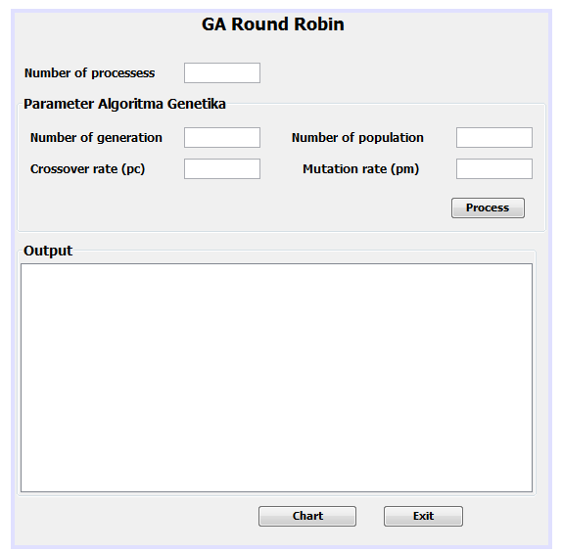
بنابراین تناسب شکل میگیرد،
مانند زیر:

Slide 28
سپس,با انتخاب چند جفت از افراد که بعنوان پدرو مادر درفرایندهای جفت گیری(متقاطع) عمل میکنند روش چرخ رولت را بکار میبرند.فرد بهتر را برای قرار دادن در مخزن جفتگیری انتخاب میکنیم.نسل بعدی با استفاده از روش جایگزینی حالت ثابت ساخته میشود.در این روش اندازه جمعیت یکسان حفظ میشود.بنابراین بین والدین بچه ها برای زنده ماندن رقابت وجود دارد.تکرار متوقف میشود بهرحال به مقدار حداکثر ان میرسد که تعداد نسل است

Slide 29
سیستم ما زبان جاوا را استفاده میکند .رابط کاربر آن در شکل 1 معین میشود.مجموعه ای ازفرایندها در چرخه ی GA تکرار میشوندتا به تعداد نسل برسد.هر زمان پشت سر هم در گفتگو وارد میشود همانطور که در شکل 2 نشان داده میشود.برای هر نسل تعداد افراد آن (زمان کوانتومی) و میانگین زمان انتظار آن را نشان میدهیم.بعلاوه بهترین فرد برای هر نسل در جدول YX معین میشود.

Slide 30
5.نتایج و بحث:
چندین آزمایش را انجام میدهیم که میتواند به دو دسته تقسیم شود.اول مقایسه بوسیله ی دادههاست که در دادههایی که مدرس به جراید داده ,ذکر میشود.دوم با دادههای حاصل از تحقیقات قبلی مقایسه میشود.برای هر دو دسته فرض میکنیم که هر فرایند زمان ورود یکسانی دارد.بعلاوه هر فرایند با یکدیگر برابرند.این بخش شامل دو زیر مجموعه است که در ان هر بخش به هر دسته از آزمایشها مرتب میشود

Slide 31
5.1.آزمایش شماره یک
برای دسته اول دو داده داریم.داده ی 1 که از [3] بدست اورده میشود در شکل 3 نشان داده میشود.همانطور که در شکل 3 دیده میشود داده 1 شامل 3 فرایند است.بر اساس سیستم عامل اطلاعات مدرس ,برای این داده ها در RR سنتی ,زمان کوانتومی بصورت 4ms تعریف میشود.نمودار Ganntآن در شکل 4 نشان داده میشود.

Slide 32
اگر محاسبه کنیم زمان انتظار برای p1 6 ms باشد,p2 4 باشد, و p3 7 باشد پس میانگین زمان انتظار ان ................................ است.برای هر داده در دسته اول ,آزمایشاتی را با استفاده از 16 طرح انجام میدهیم.بر اساس [13] سرعت متقاطع معمولا در محدوده ی [.................] است.امیدواریم که 60%-90% کروموزومها از طریق متقاطع [14] برده شوند.ضمنا برای متقاطع سرعت آن بین1/pop _اندازهL و1/L [15] است که L طول کروموزوم هاست.8.0 و 9.0 را بعنوان سرعت متقاطع 0.033) برای کمترین تعداد جمعیت ,10 ) و 0.33 بعنوان میزان جهش انتخاب میکنیم

Slide 33
کل مدل در جدول زیر فهرست شده است:
Schemas Parameters
Number of generation Number of population pc pm
I 10 10 0.8 0.033
II 50 50 0.8 0.033
III 100 50 0.8 0.033
IV 100 100 0.8 0.033
V 10 10 0.9 0.033
VI 50 50 0.9 0.033
VII 100 50 0.9 0.033
VIII 100 100 0.9 0.033
IX 10 10 0.8 0.33
X 50 50 0.8 0.33
XI 100 50 0.8 0.33
XII 100 100 0.8 0.33
XIII 10 10 0.9 0.33
XIV 50 50 0.9 0.33
XV 100 50 0.9 0.33
XVI 100 100 0.9 0.33

Slide 34
هرمدل پنج بار انجام میشود.بهترین نتیجه را در میان پنج آزمایش برای هر مدل از داده 1 در جدول 2 داده میشود. بعنوان توضیح برای این آزمایش ,در اینجا دو شکل میدهیم که شکل 5 و شکل 6 است.هر دوی انها برای مدل اول هستند. بهترین کوانتوم یعنی کوانتومی که بتواند بهترین میانگین زمان انتظار را ناشی شود.بعدی آزمایشی با داده 2 است(همانطور که در جدول 3 نشان داده شد).داده 2 از [16] حاصل میشود

Slide 35
در این کتاب مقدار برای زمان کوانتومی 20ms است.میانگین زمان انتظار که با RR سنتی نتیجه داد 73 ms است.جدول Gannt برای این داده میتواند در شکل 7 دیده شود. مثل داده ی 1 پنج آزمایش را برای هر مدل انجام میدهیم و بهترین را در میان این پنج تا انتخاب میکنیم. نتیجه مان در جدول 4 فهرست میشود.

Slide 36
5.2.آزمایش با دسته دوم
در دسته ی دوم الگوریتممان را با برخی از الگوریتمها که توسط محققان در منابع پیشنهاد شده اند مقایسه میکنیم. آزمایشمان برای دسته ی دوم با دسته ی اول فرق میکند.در اینجا,تنها مدلهای 16 را بکار میبریم.این علت از دسته ی اول نتیجه میشود,برای مدل 16ام میانگین زمان انتظار آن تقریبا بهتر از مدلهای دیگر است.علاوه براین فقط یکبار ازمایش را برای این مدل انجام میدهیم

Slide 37
داده ی 3 که از نمونه ی 1 مقاله ی NOOn [1]حاصل میشود در جدول 8 معین میشود.الگوریتم او AN نامیده میشود.در اینجا فقط توجهمان به زمان انتظار است و نتیجه ی الگوریتممان 50ms برای میانگین زمان انتظار است.میتوانیم نتیجه ای را ارائه دهیم که با AN مشابه است.شکل 9 نتیجه مان را بما نشان میدهد و آخرین نسل را در پایین فهرست میکند.

Slide 38
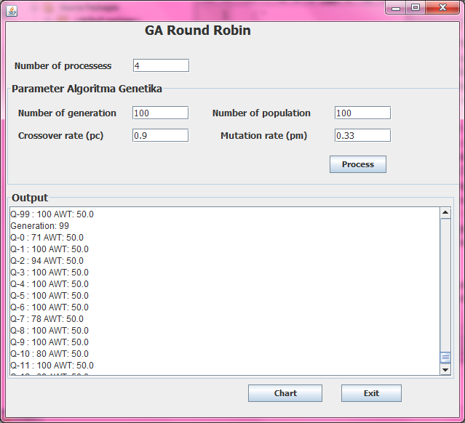

Slide 39
داده در شکل 10 نمونه ی 2 در مقاله مشابه مانند قبلی است.برای این داده ,دوباره همان نتیجه را مانند AN ,32ms بدست می آوریم.

Slide 40
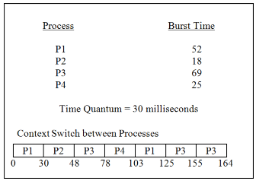
داده در شکل 11 از مقاله ی Trivedi [2] بدست آورده میشود.میانگین زمان انتظار آن 69ms است.الگوریتممان میتواند نتیجه ی بهتری بدست اورد که 65ms است.
بیشتر توضیح داده شود

Slide 41
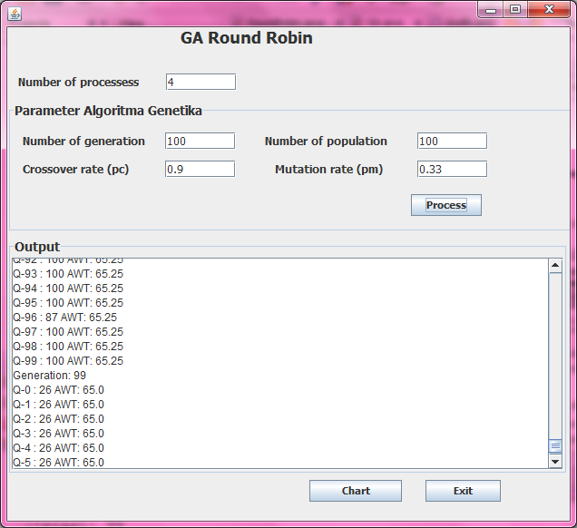
شکل 12 نتیجه ی الگوریتممان را نشان میدهد

Slide 42
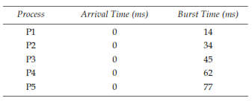
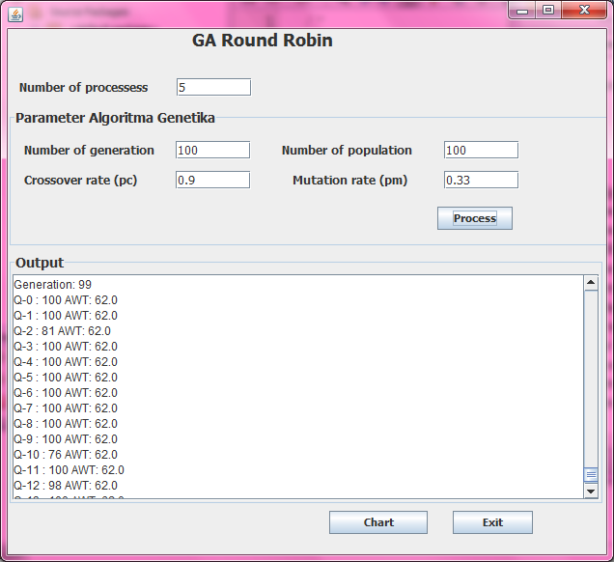
داده برای آزمایش بعدی در شکل 13 نشان داده میشود.نتیجه ی Dhakad 71ms و نتیجه ی ما 62ms است.نتیجه ی ما در شکل 14 نشان داده میشود.

Slide 43
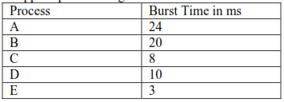
آزمایش بعدیمان با داده ی Yadav است.برای داده در شکل 15 , نتیجه ی Yadav 39.2ms است.الگوریتم ما نتیجه بهتری را بدست آورده است که 30.2ms است.

Slide 44
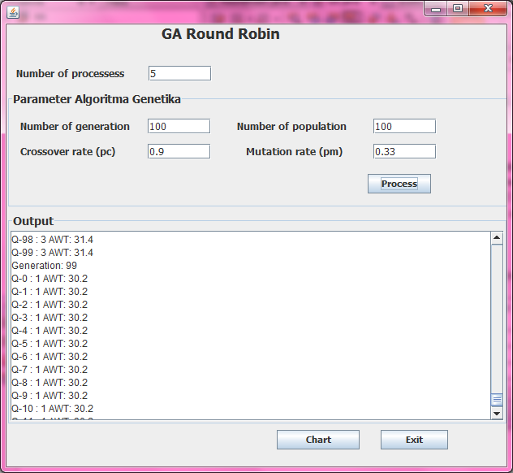
شکل 16 نتیجه را از الگوریتممان برای داده ی Yadav میدهد.همانطور که قبلا ذکر شد برای دسته ی دوم آخرین مدل را استفاده میکنیم

Slide 45
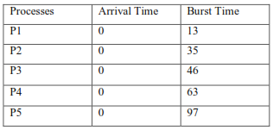
سپس, آزمایش را با داده ی [4] انجام میدهیم.شکل 17 این داده را شرح میدهد

Slide 46
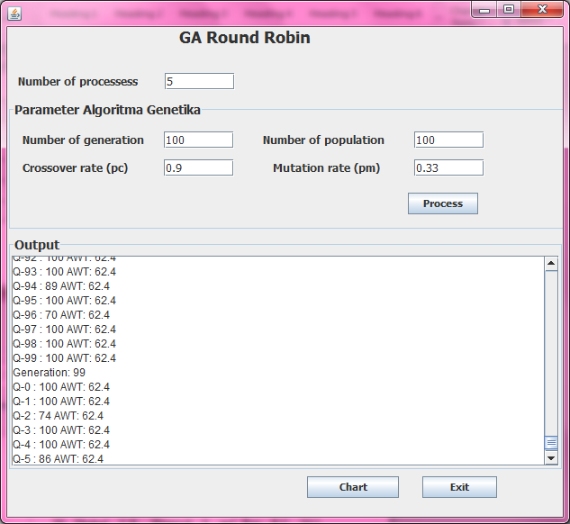
نتیجه ی الگوریتم پیشنهادیمان در شکل 18 نشان داده میشود.بعنوان مقایسه,نتیجه ی Behera 62.4ms است مشابه با نتیجه ماست.

Slide 47
از [7],داده را همانطور که در شکل 19شرح داده شد بکار میبریم.در اینجا ,مجموع فرایندها پنج است وفرض میشود همه ی فراینده ها به زمان مشابه در 0ms برسد.

Slide 48
نتیجه ی Nayak 85.6ms است , درحالیکه نتیجه ی ما 84ms است.نتیجه ی ما در شکل 20 نشان داده میشود.این نتیجه خیلی بهتر از نتیجه ی Nayak است.این تفاوت 0.4ms است

Slide 49
در آخرین آزمایش مان داده را از [6] استفاده میکنیم.این داده در جدول 5 زیر داده میشود.برای این ازمایش, نتیجه ی بهتری را از نتیجه ی Raheja بدست می آوریم.میانگین زمان انتظار Raheja 11.8ms است که بدتر از نتیجه ی ماست که 9.5ms است.برای توضیح نتیجه مان شکل 21 زیر را ببینید.
Process Burst time
P1 8
P2 5
P3 4
P4 7

Slide 50
6.پیشنهاد بنده
براساس آزمایشمان میتوانیم نتیجه بگیریم که ادغام GA با RR میتواند نتیجه ی بهتری را از نظر میانگین زمان انتظار بدست اورد.برای مدل 16ام که در دسته ی دوم بکار بردیم این الگوریتم پیشنهادی تقریبا میتواند نتیجه ی بهتری نسبت به نتیجه ی محققان قبلی بدست اورد.ضمنا ,برای دسته ی اول ,الگوریتممان میتواند زمان کوانتومی ایجاد کند که میتواند برای میانگین زمان انتظار نسبت به آنچه که در اطلاعاتی که مدرس داده نتیجه ی بهتری داشته باشد

Slide 51
ممکن است فرض کنیم که میانگین زمان انتظار بهتری معمولا برای تعداد زیادی نسل و/ یا جمعیت حاصل شود.باوجود این,بدلیل ویژگی GA بعنوان روش جستجوی راه حل تصادفی,گاهی الگوریتم مان نتیجه ی بدی میدهد.بنابراین,برای یک داده و مدل ,بهتر است که بیشتر از یکبار آزمایش را انجام دهیم.بعبارت دیگر باید تکرار در همان داده و مدل انجام شود

Slide 52
با وجود نقاط ضعفی مثل تکرار در الگوریتم در حال اجرا برای بیشتر از یک به تعداد نامحدود ی از آزمایش ,براساس تجربه مان , برای انجام یک ازمایش زمان کمتری میبرد.اگرچه ان در زمان بیشتر و بیشتری انجام میشود ,زمان ناچیزی میبرد.علاوه براین, به این دلیل که الگوریتم پیشنهادیمان میتواند تقریبا میانگین زمان انتظار بهتری را نسبت به تحقیقهای دیگر در مرجعمان بدست آورد,این الگوریتم پیشنهادی باید بیشتر توسعه داده شود.بنابراین نه تنها ان میتواند میانگین زمان انتظار را ارائه دهد,بلکه پارامترهای دیگری مثل مدت زمان صرف شده ,تعویض بستر و غیره را نیز ارائه میکند

Slide 53
7.هدف
هدف از این پروژه این است که آزمایش در بار اول فقط انجام شود و با دفت بالا که نیاز به صرف زمان زیاد نداشته باشه.

Slide 54
پایان

